Slide 1
La Infraestructura de Datos Espaciales (IDE) de la Dirección General Marítima Estudio de Caso: Modelamiento de Amenazas Cibernéticas con STRIDE y Zabbix
Presentado por:
CC. EDUARDO FABRE CUJAR. MY. LATORRE JACOME LUIS
MY. LOPEZ ZAPATA DOLMAN

Slide 2
Modelamiento de Amenazas Cibernéticas con STRIDE y Zabbix
AGENDA
01
Introducción
02
Descripción del escenario
03
Análisis de Riesgos
Matriz de Riesgos
04
05
Medidas de Mitigación
06
Conclusiones
07
Bibliografía

Slide 3
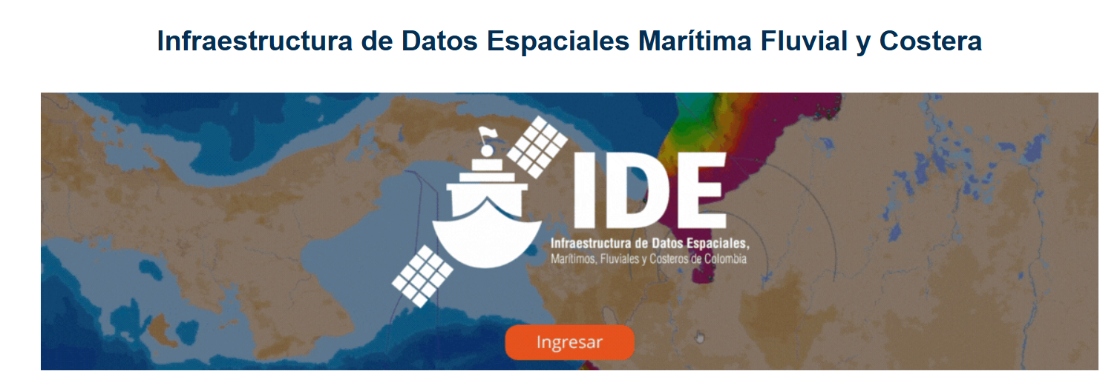
introducción
01
La Infraestructura de Datos Espaciales (IDE) de Dimar es un sistema que integra información y productos temáticos de la actividad marítima de Colombia.
Características de la IDE de Dimar
Integra información y productos temáticos de la actividad marítima del país
Pone a disposición de la comunidad aplicaciones web geográficas de fácil consulta
Facilita la consulta y conocimiento sobre las actividades, recursos y servicios de los mares y costas
Apoya la investigación científica marina y la protección de la vida humana en el mar

Slide 4
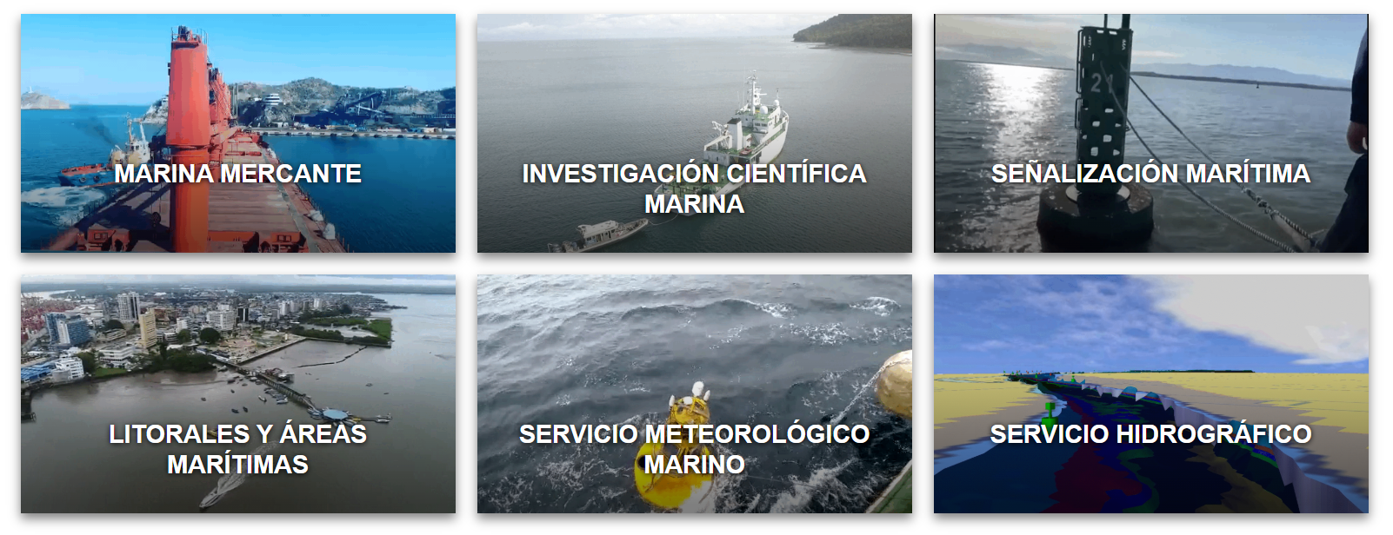
Descripción del Escenario
02
La IDE de DIMAR integra información y productos temáticos sobre la actividad marítima en Colombia, facilitando aplicaciones web geográficas para la consulta de datos sobre mares y costas. Los componentes clave de la IDE incluyen datos espaciales, servicios y metadatos, organizados bajo estándares y políticas. El sistema Zabbix, que supervisa esta infraestructura, consta de un servidor central, agentes, una base de datos y un frontend web, con acceso diferenciado para administradores y usuarios limitados.
Sistema integral
Componentes Clave de la IDE
Sistema Zabbix

Slide 5
Análisis de Riesgos
03
Área de Servicio | Amenaza | Probabilidad (%) | Impacto | Justificación de la Evaluación
1. Marina Mercante | Spoofing | 70 | 8 | Alta exposición a ataques de phishing dirigidos a usuarios.
 | Tampering | 60 | 7 | Posibilidad de modificación de datos críticos como registros.
 | Repudiation | 50 | 6 | Riesgo de negación de acciones en la gestión de datos.
 | Information Disclosure | 80 | 9 | Datos sensibles sobre operaciones comerciales pueden ser expuestos.
 | Denial of Service (DoS) | 75 | 8 | Ataques DDoS pueden afectar la disponibilidad del servicio.
 | Elevation of Privilege | 50 | 7 | Vulnerabilidades pueden ser explotadas para escalar privilegios.
2. Investigación Científica Marina | Spoofing | 60 | 7 | Riesgo de suplantación en el acceso a datos de investigación.
 | Tampering | 50 | 7 | Manipulación de datos de investigación podría afectar resultados.
 | Repudiation | 40 | 5 | Dificultad para rastrear cambios en datos de investigaciones.
 | Information Disclosure | 70 | 8 | Fuga de información confidencial sobre investigaciones.
 | Denial of Service (DoS) | 65 | 7 | Interrupciones pueden afectar proyectos en curso.
 | Elevation of Privilege | 40 | 6 | Posibilidad de acceso no autorizado a datos críticos.
3. Señalización Marítima | Spoofing | 65 | 8 | Ataques de phishing pueden comprometer sistemas de señalización.
 | Tampering | 55 | 7 | Alteraciones en la señalización pueden causar accidentes.
 | Repudiation | 45 | 5 | Dificultad para rastrear cambios en el sistema de señalización.
 | Information Disclosure | 60 | 7 | Exposición de información sobre puntos críticos de señalización.
 | Denial of Service (DoS) | 70 | 8 | Ataques DDoS pueden afectar la operación de sistemas de señalización.
 | Elevation of Privilege | 45 | 6 | Posibilidad de escalada en acceso a sistemas de señalización.
4. Litorales y Áreas Marítimas | Spoofing | 60 | 7 | Riesgo de suplantación en acceso a datos sobre litorales.
 | Tampering | 50 | 6 | Manipulación de datos sobre áreas marítimas puede ser crítica.
 | Repudiation | 40 | 5 | Dificultad para rastrear acciones en la gestión de litorales.
 | Information Disclosure | 65 | 7 | Fugas de información sobre recursos marinos pueden ocurrir.
 | Denial of Service (DoS) | 60 | 8 | Interrupciones pueden afectar la gestión de recursos.
 | Elevation of Privilege | 40 | 6 | Vulnerabilidades pueden ser explotadas en el acceso a datos.
5. Servicio Meteorológico Marino | Spoofing | 70 | 7 | Alta exposición a phishing dirigido a usuarios de datos meteorológicos.
 | Tampering | 60 | 8 | Alteraciones en reportes meteorológicos pueden tener graves consecuencias.
 | Repudiation | 50 | 5 | Dificultad para rastrear cambios en datos meteorológicos.
 | Information Disclosure | 75 | 8 | Fuga de información meteorológica sensible puede ser crítica.
 | Denial of Service (DoS) | 70 | 8 | Ataques DDoS pueden afectar la disponibilidad de servicios críticos.
 | Elevation of Privilege | 45 | 7 | Posibilidad de acceso no autorizado a información meteorológica.
6. Servicio Hidrográfico | Spoofing | 65 | 8 | Riesgo de suplantación en acceso a datos hidrográficos.
 | Tampering | 55 | 7 | Manipulación de datos hidrográficos puede afectar la navegación.
 | Repudiation | 45 | 5 | Dificultad para rastrear cambios en datos hidrográficos.
 | Information Disclosure | 70 | 8 | Fuga de información sensible sobre recursos hidrográficos.
 | Denial of Service (DoS) | 65 | 8 | Interrupciones pueden afectar la navegación y operaciones.
 | Elevation of Privilege | 40 | 6 | Vulnerabilidades pueden ser explotadas en acceso a datos hidrológicos.
El análisis de riesgos es un componente crítico en la ciberseguridad, ya que permite identificar, evaluar y priorizar las amenazas que pueden afectar la Infraestructura de Datos Espaciales (IDE) de DIMAR. A continuación, se presenta un análisis detallado de cada amenaza identificada en el contexto del modelo STRIDE, junto con su probabilidad de ocurrencia, impacto potencial y medidas de mitigación específicas.

Slide 6
Análisis de Riesgos
03
MATRIZ DE RIESGO
La Infraestructura de Datos Espaciales (IDE) de Dimar usando STRIDE

Slide 7
Análisis de Riesgos
03
D.R.E.A.D
Aplicación modelo DREAD con el fin de prevenir posibles errores derivados de prejuicios o simplificaciones. Se propone utilizar el modelado DREAD, que se centra en cuantificar las categorías de Daño, Reproducibilidad, Explotabilidad, Usuarios Afectados y Descubrimiento, utilizando parámetros de calificación establecidos
Área de Servicio | Daño (Promedio) | Reproducibilidad (Promedio) | Explotabilidad (Promedio) | Usuarios Afectados (Promedio) | Descubrimiento (Promedio) | Puntaje Total Promedio (DREAD)
1.Marina Mercante | 7.33 | 6.33 | 5.67 | 6.67 | 5.67 | 31.67
2.Investigación Científica Marina | 6.33 | 5.33 | 4.67 | 5.00 | 4.67 | 26.00
3. Señalización Marítima | 7.00 | 6.00 | 5.33 | 6.00 | 5.50 | 29.17
4. Litorales y Áreas Marítimas | 6.00 | 5.00 | 4.67 | 5.00 | 4.67 | 25.33
5. Servicio Meteorológico Marino | 8.33 | 6.00 | 6.00 | 7.50 | 5.33 | 33.17
6. Servicio Hidrográfico | 6.67 | 5.50 | 5.00 | 6.00 | 5.00 | 28.17

Slide 8
Análisis de Riesgos
03
Matriz RACI para el Análisis de Riesgos Cibernéticos la Infraestructura de Datos Espaciales (IDE) de la Dirección General Marítima (DIMAR)
Actividad / Rol | Equipo de Análisis de Riesgos | Junta Directiva | Personal de TI | Personal de Seguridad | Empleados
Identificación de Riesgos | R | A | C | C | I
Evaluación de Riesgos | R | A | C | C | I
Implementación de Medidas de Seguridad | C | I | R | R | I
Monitoreo de Seguridad | C | I | R | R | I
Capacitación en Ciberseguridad | C | I | C | R | R
Revisión de Políticas de Seguridad | C | A | C | R | I
Respuesta a Incidentes | C | I | R | R | I
Reporte de Incidentes | C | I | R | R | I

Slide 9
DISEÑO DE CONTROLES DE SEGURIDAD
04
Controles Técnicos
Firewall
IDS/IPS
Autenticación de Dos Factores (2FA) Cifrado de Datos
Controles Administrativos
Políticas de Seguridad
Gestión de Acceso
Capacitación del Personal
Controles Físicos
Seguridad Física
Control de Acceso Físico

Slide 10
Diseño de Diagrama de Seguridad Multicapa
05
Capa de Perímetro
Firewalls: Monitoreo y control del tráfico entrante y saliente.
Sistemas de Detección de Intrusos (IDS): Identificación de posibles amenazas y ataques.
Capa de Red
Segregación de Redes: Dividir la red en segmentos para limitar el acceso.
VPNs: Proporcionar acceso seguro a la red para usuarios remotos.
Capa de Aplicación
Protección de Aplicaciones Web (WAF): Filtrar y monitorear el tráfico HTTP para proteger aplicaciones.
Autenticación y Autorización: Implementar controles de acceso robustos.
Capa de Datos
Cifrado de Datos: Proteger la información tanto en reposo como en tránsito.
Clasificación de Datos: Identificar y clasificar datos sensibles para su manejo adecuado.
Capa de Monitoreo y Respuesta
SIEM (Security Information and Event Management): Recopilación y análisis de registros de seguridad.
Planes de Respuesta a Incidentes: Establecer procedimientos para responder a incidentes de seguridad.
Capa de Concienciación y Formación
Capacitación de Empleados: Programas de formación en ciberseguridad para todo el personal.
Simulaciones de Ataques: Ejercicios para entrenar a los empleados en la identificación de amenazas.

Slide 11
Medidas de Mitigación
06
Amenaza | Descripción | Ejemplo de Amenaza | Probabilidad | Impacto | Medidas de Mitigación
Spoofing | Suplantación de identidad mediante engaño de credenciales. | Ataque de phishing para obtener credenciales de un administrador. | Alta | Alto | Autenticación de dos factores (2FA). - Capacitación sobre identificación de phishing. - Uso de autenticación robusta.
Tampering | Manipulación no autorizada de datos o configuraciones. | Modificación de configuraciones en el servidor Zabbix. | Media | Alto | - Controles de acceso estrictos. - Auditorías de configuración. - Monitoreo de integridad de archivos.
Repudiation | Negación de acciones realizadas en el sistema por el usuario. | Un empleado niega haber modificado datos críticos. | Media | Medio | - Implementar auditorías de acciones. - Políticas claras sobre el uso del sistema. - Formación sobre la integridad de datos.
Information Disclosure | Fugas de información confidencial o sensible. | Acceso a metadatos sensibles a través de una vulnerabilidad. | Alta | Alto | - Cifrado de datos en reposo y en tránsito. - Pruebas de penetración regulares. - Políticas de acceso restringido.
Denial of Service (DoS) | Ataques que buscan hacer un servicio inaccesible. | Ataque DDoS que afecta el servidor Zabbix. | Alta | Alto | - Soluciones de mitigación de DDoS. - Plan de respuesta ante incidentes. - Uso de CDN para absorber tráfico.
Elevation of Privilege | Escalada de privilegios de un usuario restringido a uno con mayores permisos. | Un usuario explota una vulnerabilidad para obtener acceso administrativo. | Media | Alto | - Revisión periódica de privilegios. - Pruebas de seguridad de aplicaciones. - Principio de privilegio mínimo.

Slide 12

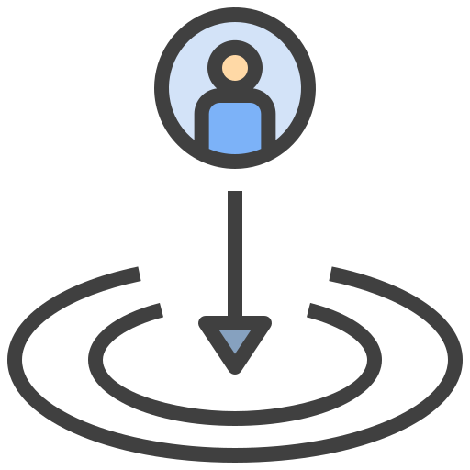

Medidas de Mitigación
06
Evaluación de las Medidas de Mitigación
Efectividad
Impacto
Costo
Métricas de Evaluación
Completitud: Se han identificado las amenazas más relevantes, pero es crucial realizar revisiones periódicas para abordar nuevas vulnerabilidades.
Precisión: Las amenazas identificadas son pertinentes y reflejan riesgos reales para la IDE y el sistema Zabbix.
Viabilidad: Las medidas de mitigación son viables y factibles, considerando los recursos disponibles.
Costo-beneficio: Las medidas proporcionan un retorno de inversión adecuado al reducir el riesgo de incidentes costosos.
Claridad y Organización: El informe está estructurado de manera clara y lógica, facilitando la comprensión de las amenazas y las soluciones propuestas.

Slide 13
CONCLUSIONES
07
Conclusiones y Recomendaciones
La implementación del modelo STRIDE ha permitido identificar amenazas significativas para la Infraestructura de Datos Espaciales de DIMAR. Se recomienda:
Implementar las Medidas Propuestas: Adoptar las medidas de mitigación identificadas, priorizando aquellas con mayor impacto y probabilidad.
Auditorías y Revisión Continua: Realizar auditorías de seguridad periódicas para evaluar la efectividad de las medidas y ajustar las políticas según sea necesario.
Capacitación Continua: Mantener programas de capacitación en ciberseguridad para todo el personal, asegurando que estén al tanto de las mejores prácticas y amenazas emergentes.
Colaboración con Expertos: Considerar la colaboración con expertos en ciberseguridad para evaluar la infraestructura y proporcionar asesoramiento adicional.

Slide 14
BIBLIOGRAFÍA
07
Cisco. (2022). Mejores prácticas de arquitectura de seguridad de red. Documentos técnicos de seguridad de Cisco.
ISO/IEC 27001:2022. Seguridad de la información, ciberseguridad y protección de la privacidad – Sistemas de gestión de la seguridad de la información – Requisitos. Organización Internacional de Normalización.
Microsoft. (2022). Modelado de amenazas STRIDE: identificación y mitigación de amenazas de seguridad. Blog de seguridad de Microsoft. Recuperado de https://www.microsoft.com/security/blog
MITRE. (s.f.). MITRE ATT&CK framework. MITRE. https://attack.mitre.org/
NIST. (2021). Marco para mejorar la ciberseguridad de infraestructuras críticas (versión 1.1). Instituto Nacional de Estándares y Tecnología (NIST). Recuperado de https://www.nist.gov/cyberframework
OpenAI. (2025, 18 de febrero). Respuesta generada por ChatGPT [Modelo de lenguaje de IA]. OpenAI. Disponible en https://chat.openai.com
Threat-Modeling.com. (2025). DREAD Threat Modeling. https://threat-modeling.com/dread-threat-modeling/

Slide 15
Preguntas

Slide 17
Gracias

